Slide 1

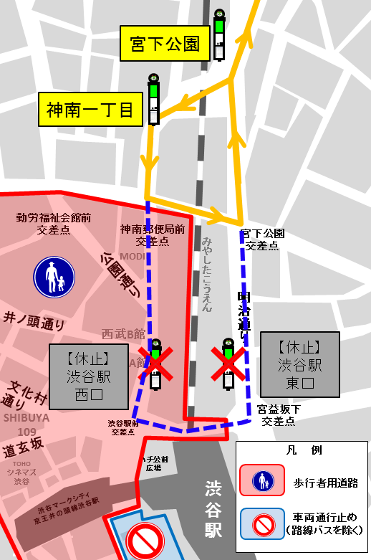

早８１系統 短縮運行のお知らせ
２０１７年１２月３１日（日） 最終バス
渋谷年末カウントダウンに伴い、
２１：００から渋谷駅周辺（右図参照）で交通規制が実施されるため、
早８１系統は短縮運行いたします。
２１：００以降は規制範囲に入れないため、渋谷駅西口、渋谷駅東口には停まりません。
運行経路
短縮経路
通常経路
ご不便をおかけいたしますが、ご理解・ご協力いただきますよう、お願い申し上げます。
【休止】
渋谷駅
西口
【休止】
渋谷駅
東口
【お問合せ】
交通規制・渋谷年末カウントダウンに関すること
渋谷カウントダウン運営事務局
☎ 0570-055-428 受付時間：土日祝日を除く、平日午前10時～午後5時
※12月31日（土）は、午前10時～1月1日（日）午前2時（交通規制終了時まで）
都営バス運行に関すること
都営交通お客様センター
☎03-3816-5700 受付時間：午前9時～午後8時（年中無休）
交通規制範囲
※規制時間中は、周辺道路の混雑が予想されるため、遅延が生じる場合がございます。
※２１時前に渋谷駅を発着予定のバスも、交通状況（遅延等）により、短縮運行となる場合がございます。

